Slide 1
钳工基础

Slide 2
内容概要
一、概述
二、常用设备及工具
三、鸭嘴锤制作

Slide 3
一、概述
利用虎钳、锉刀等各种手用工具和一些机械设备完成某些零件的加工，部件，机器的装配和调试，以及各类机械设备的维护、修理等任务的工种。
机械制造中重要的工种之一，在保证机械质量中起主要作用，主要应用于不太适宜或难以进行机械加工的场合。
也指从事这类工作的技术工人。
在机械制造、维修和装配中是不可缺少的重要工种

Slide 4
1. 分类
普通钳工：
主要从事零件加工及机器设备的装配、调试和维修的工作。
工具钳工：
主要从事工具、夹具、模具的制造、装配和修理的工作。

Slide 5
2. 基本技能
划线、錾削、锯削、锉削、刮削、研磨
钻孔、扩孔、锪孔、铰孔、攻丝、套丝
矫正和折弯、铆接、固定连接
机器装配调试、设备维修、测量和简单的热处理

Slide 6
3. 特点
钳工工作劳动强度大、生产效率低，但所用工具简单、操作灵活简便应用仍较为广泛。
随着机械工业的发展、数控技术的不断提高、数控机床和加工中心的逐渐推广，钳工工作也在不断提高机械化程度，某些繁重复杂的工作甚至被数控机床和加工中心所替代，这样既减轻了劳动强度，又提高了加工的精度和生产率。

Slide 7
4. 重要性
钳工在机械制造、维修和装配中仍是不可缺少的重要工种，这主要有如下几个方面原因：
（1）在切削加工之前，毛坯要进行清理和划线；零件装配之前，要进行钻孔、绞孔、攻螺纹和套螺纹等加工；机械设备装配中要进行修配、组装、调试和试车等，这些工作要由钳工来完成。
（2）机械设备在使用工程中的修理有钳工来完成。
（3）对一些精密、大型、复杂的设备及精密量具的精加工，也多由钳工来完成。
（4）一些易于制作的单件或小批量零件，由钳工完成简便快捷。
（5）对于不太适应或难以进行机械加工的零件，一般由钳工来完成。

Slide 8
二、常用设备及工具
常用设备
钳台、台虎钳、钻床、砂轮机等
常用工具
螺纹工具、划线工具、量具、锯削工具，锉削工具...

Slide 9
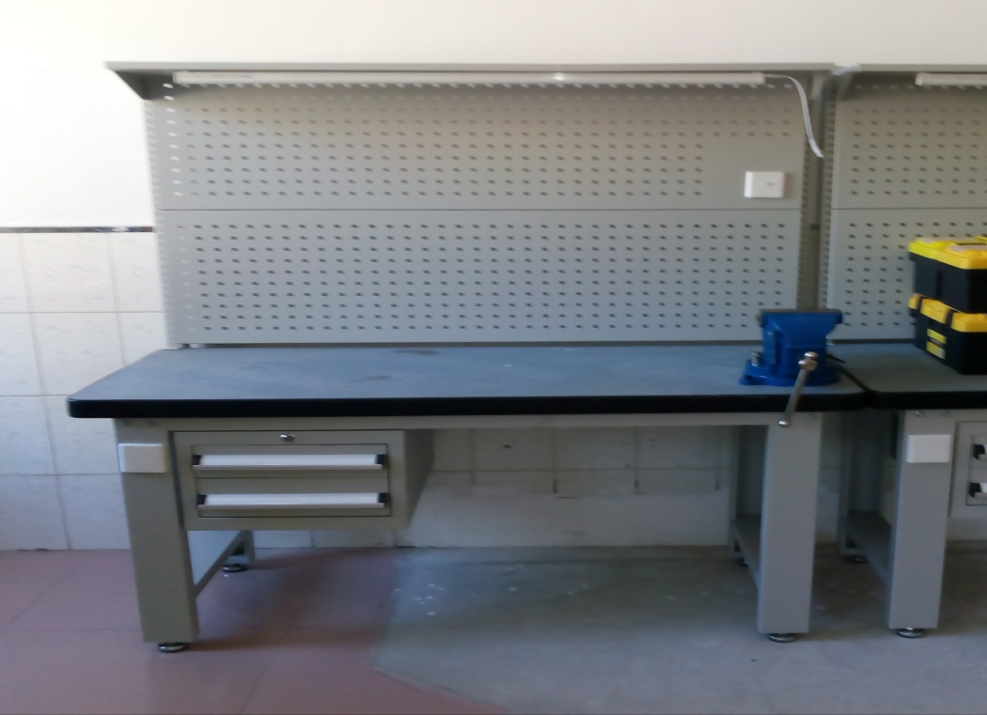
1. 钳台
钳台的高度为800-900mm，台面上安装虎钳，要求牢固和平稳。钳台一般有几个抽屉，用来存放工具。为了安全，台面前方装有防护网。

Slide 10
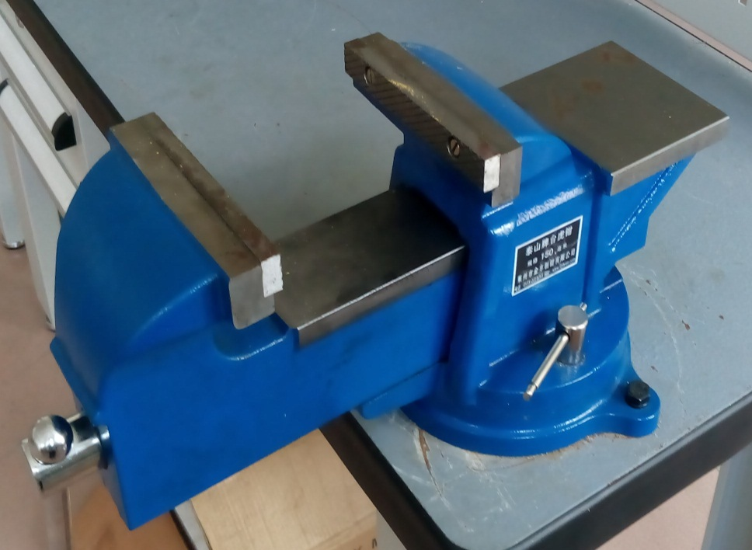
2. 台虎钳
台虎钳用来夹持工件，规格以钳口的宽度表示，常用的有100-150mm等几种。台虎钳分固定式和回转式两种。
固定钳口
导轨
活动钳口
转盘座
丝杠
紧固螺钉
夹紧手柄
底座

Slide 11
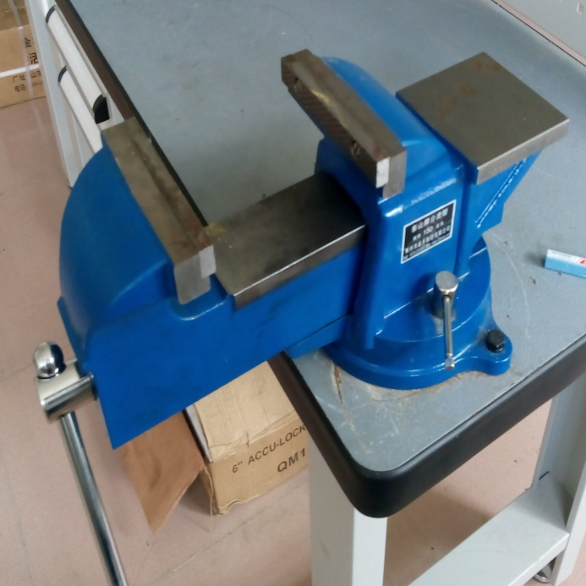
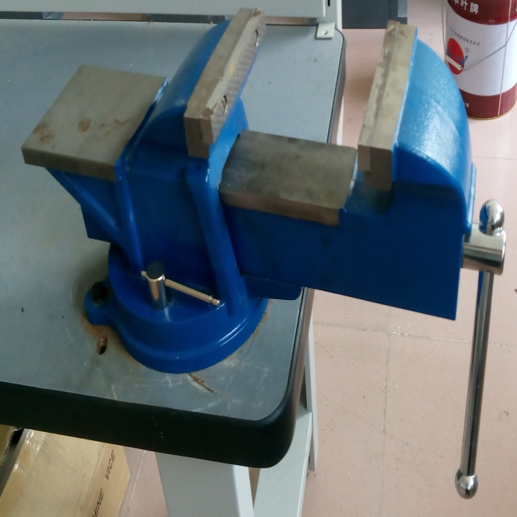
台虎钳90度旋转视图

Slide 12
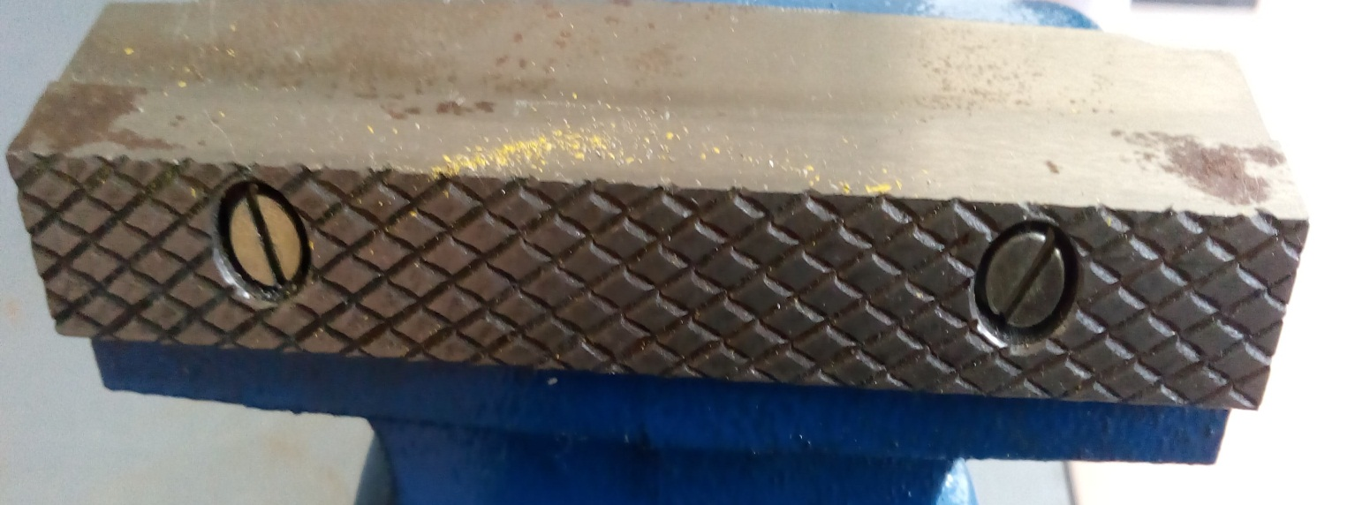
钢制钳口
经过 淬火调质的可提高硬度表面网纹可加大摩擦力 使工件装夹更加牢固

Slide 13
使用注意事项
工件应夹在钳口中部，使钳口受力均匀
夹紧手柄时不准套上增力套管或用锤敲击，以免损坏虎钳丝杠或螺母的螺纹
夹持工件的光洁表面时，应垫铜皮或 铝皮 加以保护

Slide 14
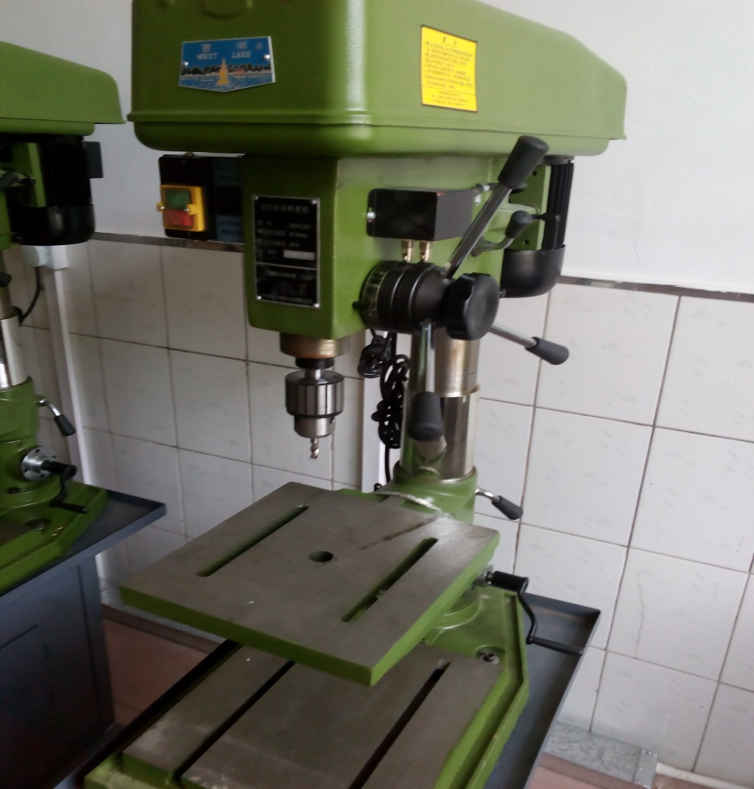
3. 钻床
常用的钻床有台钻和立钻两种
主轴的转速是用改变v型带在带轮上的位置来调节的
主轴的进给是手动的

Slide 15

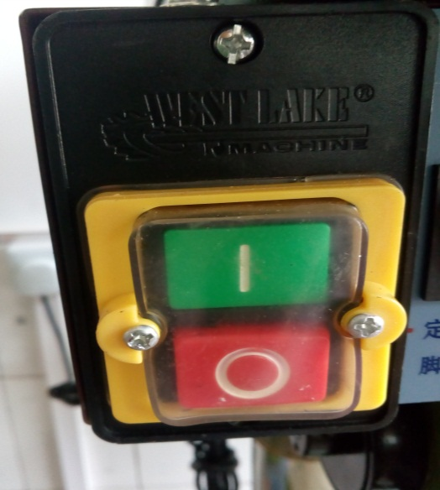
钻床开关
开机之前检查开关是否灵活，遇突发情况迅速按下红色关停键

Slide 16
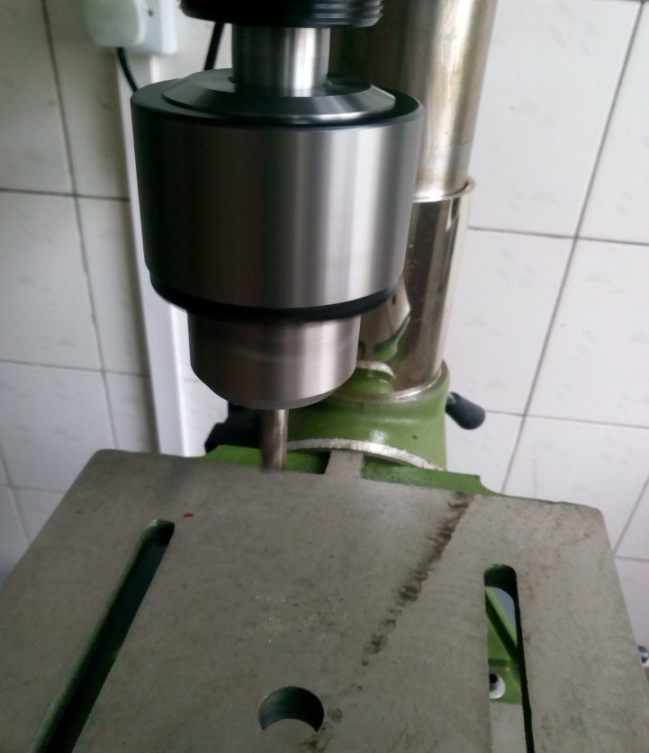
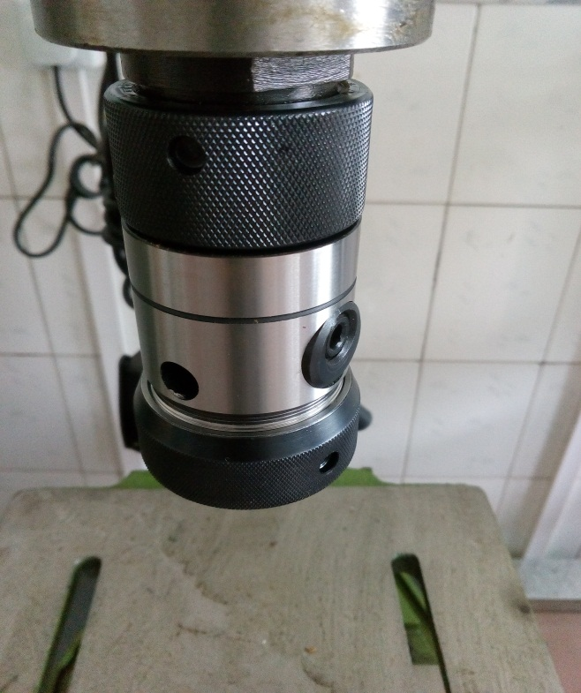
钻孔、绞孔时钻头夹具
钻夹头
丝锥夹头
攻丝时丝锥夹具

Slide 17
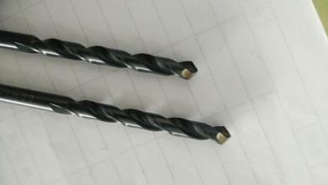
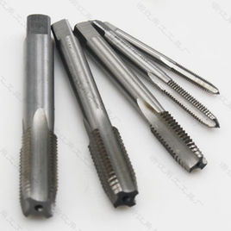
钻削孔常用工具
钻头
丝锥
(钻床)攻丝加工内螺纹工具

Slide 18
钻孔、扩孔和绞孔
机器零件上一些精度不高的孔可以用钻床来加工
钻孔
用钻头在实体材料上加工孔称为钻孔，在钻床上钻孔时工件固定不动，钻头旋转并作轴向移动。
钻孔属于粗加工或要求不高的终加工，公差等级为it12左右，粗糙度可达12.5

Slide 19
扩孔
用于扩大工件上已有的孔，其切削运动与钻孔相同，属于半精加工，公差等级可达到it10-9，粗糙度可达6.3-3.2
既可作为孔加工的最后工序，也可作为绞孔前的预备工序，加工余量一般为0.5-4
铰孔
利用铰刀对孔进行最后精加工
铰孔转速不易过高进刀不易过快
公差等级可达it7-6，粗糙度可达1.6-0.8

Slide 20
使用注意事项
钻床为高速旋转的机器未经培训严禁上岗
严禁带手套操作
严禁带项链、手链、耳坠等任何饰品
工作服要扎紧衣扣、袖扣
女生要把长发扎入帽子
钻头上的铁屑严禁用手拿掉
旋转的夹头机器不可用手触摸
工件上的铁屑不能用嘴去吹以免溅入眼里

Slide 21
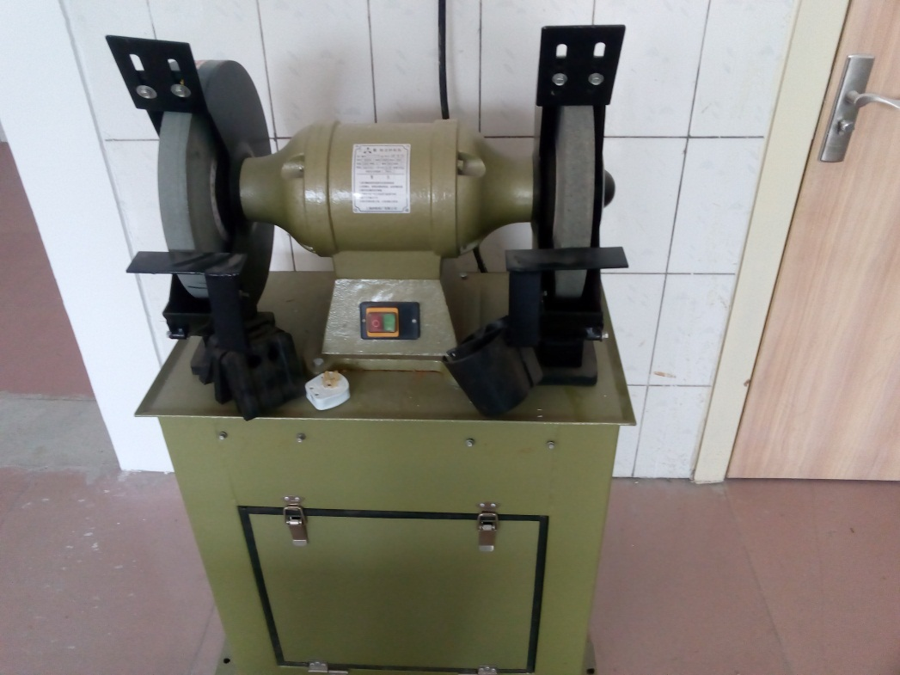
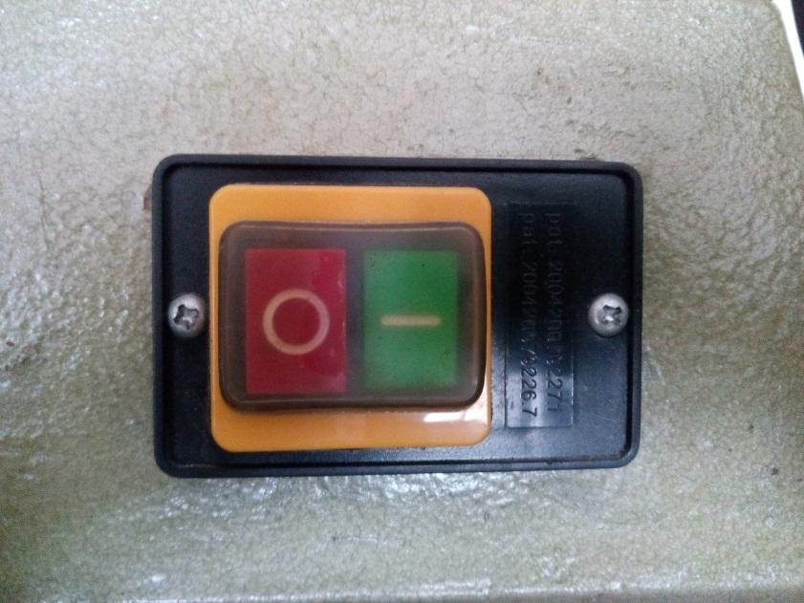
4. 砂轮机
对机件表面进行初步打磨，加工精度不高。
开关
开机之前检查开关是否灵活，遇突发情况迅速按下红色关停键

Slide 22
使用注意事项
砂轮机为高速旋转设备未经培训严禁操作
使用时严禁带手套
严禁带项链、手链等任何饰品
女生把头发扎入帽子
开机前检查开关是否灵活

Slide 23
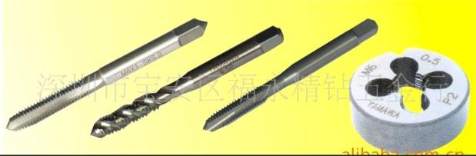
丝锥：攻丝加工内螺纹 板牙：套丝加工外螺纹
5. 螺纹工具
丝锥和板牙

Slide 24
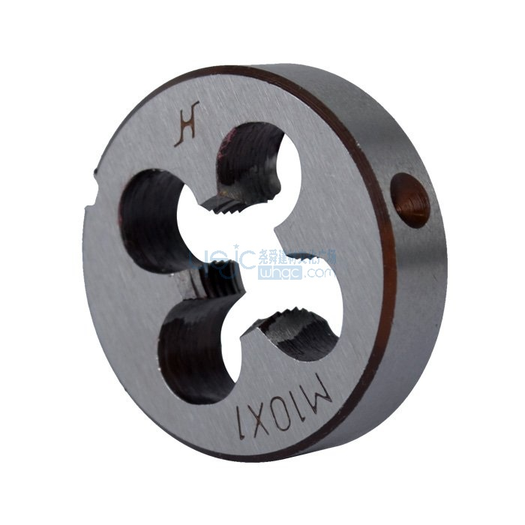
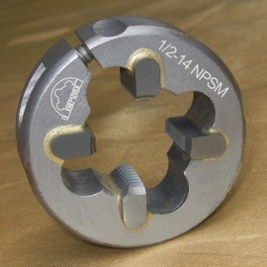
攻螺纹
用丝锥加工内螺纹的方法叫攻螺纹
丝锥是专门用于攻螺纹的刀具，手用丝锥多为两支 一组，具有尖头的称头锥，用于初攻，平头的称二锥，用于初攻后的细攻。
套螺纹
用板牙加工螺纹的方法叫套螺纹
圆板牙有固定式和开缝式(可调)两种

Slide 25
6. 划线工具
划线平台，v型铁，高度尺，划针，划规，样冲，方箱等
划线是在某些工件的毛坯或半成品上按零件要求的图样尺寸划出加工界线或找正线的一种操作
平面划线
在工件的一个平面上划线
立体划线
在工件的几个平面上划线，既长、宽、高三个方向上划线

Slide 26
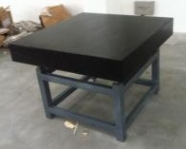
划线平台
大理石制，工件在上面划线使用
特点：
表面平整光滑，易于划线
硬度高、耐磨损
抗腐蚀性好，表面易于清洁

Slide 27
注意事项
只做辅助划线工具使用
易碎不可在上面敲打
不能用硬物划伤
划线时工件清理干净以防有铁削损伤大理石表面

Slide 28
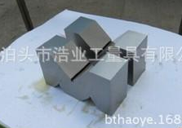
V型铁
放置工件常用的一种辅助工具

Slide 29
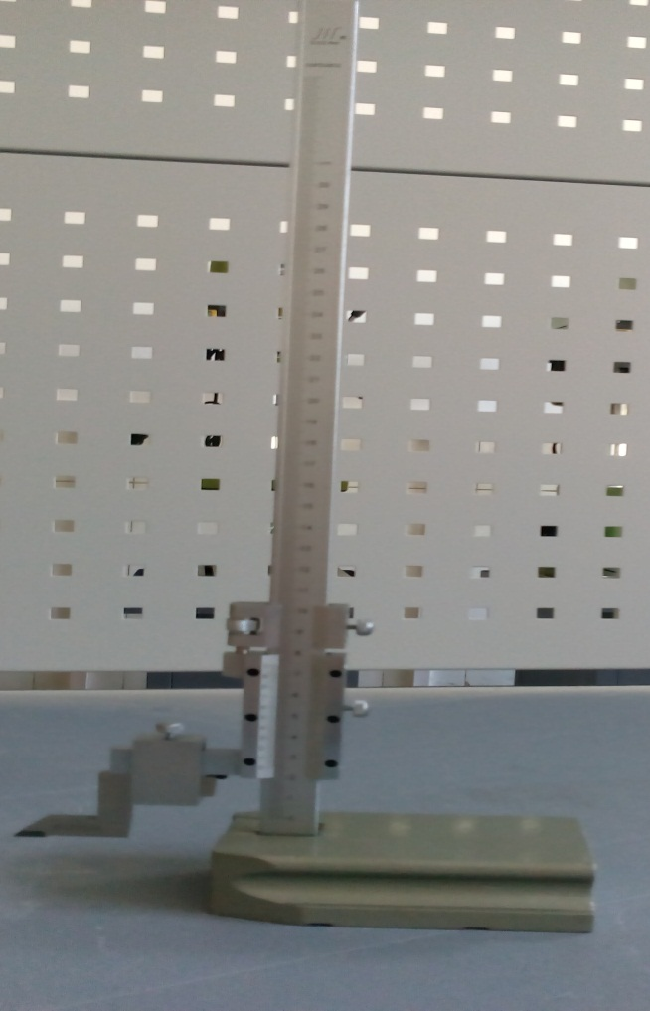
高度尺
用来测量工件高度，校准水平线和用作划线
注意事项
读数时视线与所量刻度保持平行
划线时锁紧螺钉
测量或划线完成要把刻度回到零位
高度尺头部为硬质合金，易碎，避免与硬物撞击
使用后放在平台的中间位置，以免碰落砸伤脚
使用完毕及时放入工具箱

Slide 30
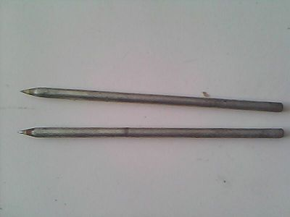
划针
用来划线

Slide 31
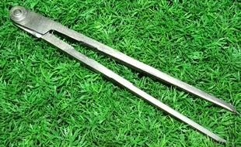
用来划圆弧线
划规

Slide 32
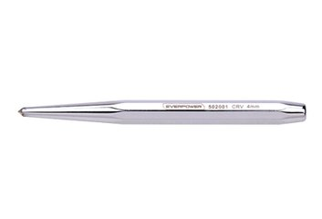
用作划线之后打点使用
样冲

Slide 33
7. 量具
钢直尺、直角尺、卷尺、游标卡尺、外径千分尺、内径千分尺、百分表、分度头、 深度尺、万能角度尺等

Slide 34
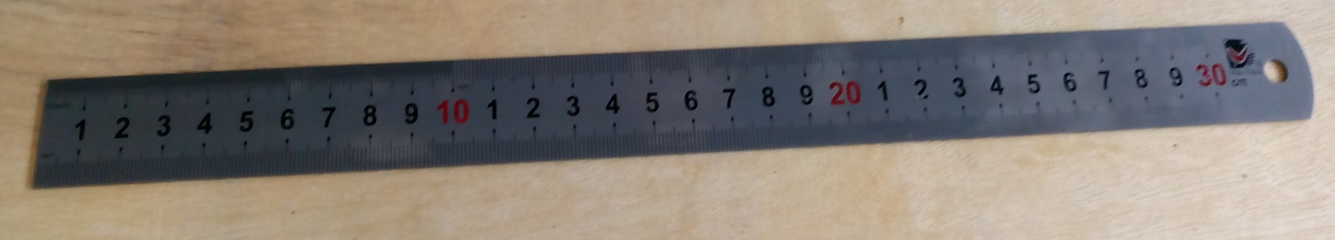
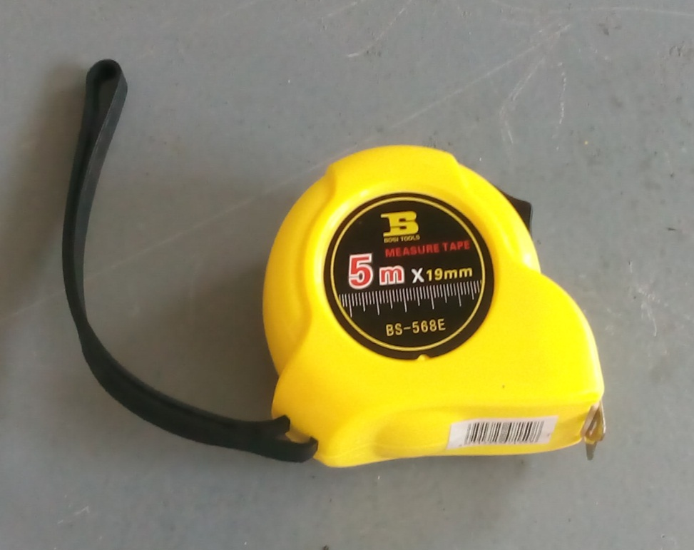
钢直尺
测量长度、划线辅助工具
卷尺
测量比较大的工件长度、精度要求不高的工件

Slide 35
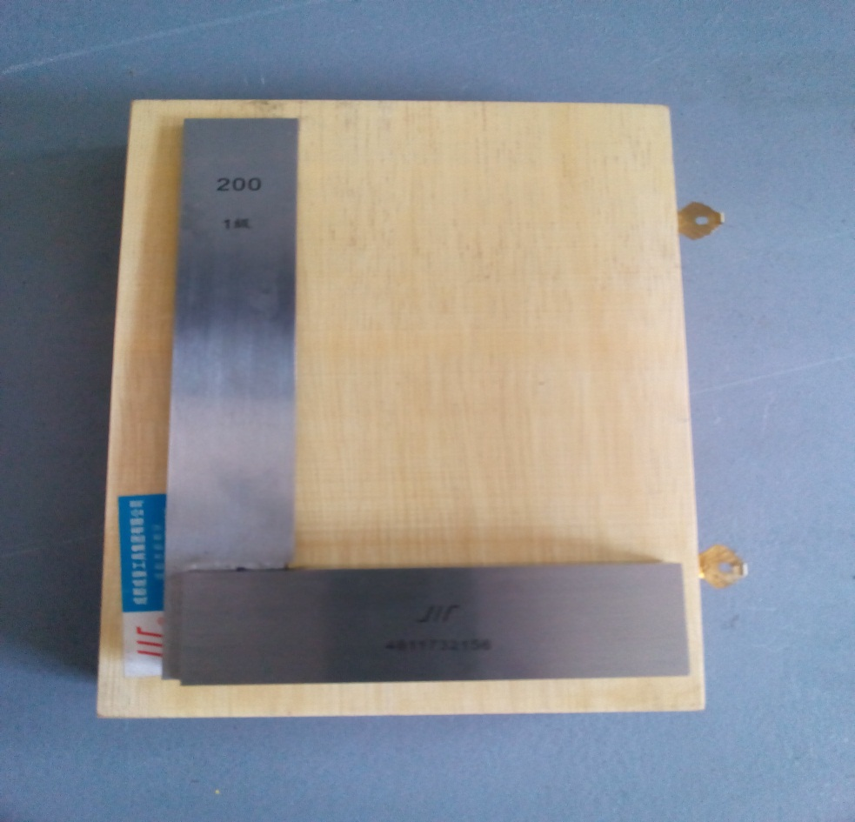
宽座直角尺
测量直角度、划线的辅助工具
注意事项
直角尺是精密量具轻拿轻放不可敲击
用完擦拭干净放回工具盒

Slide 36
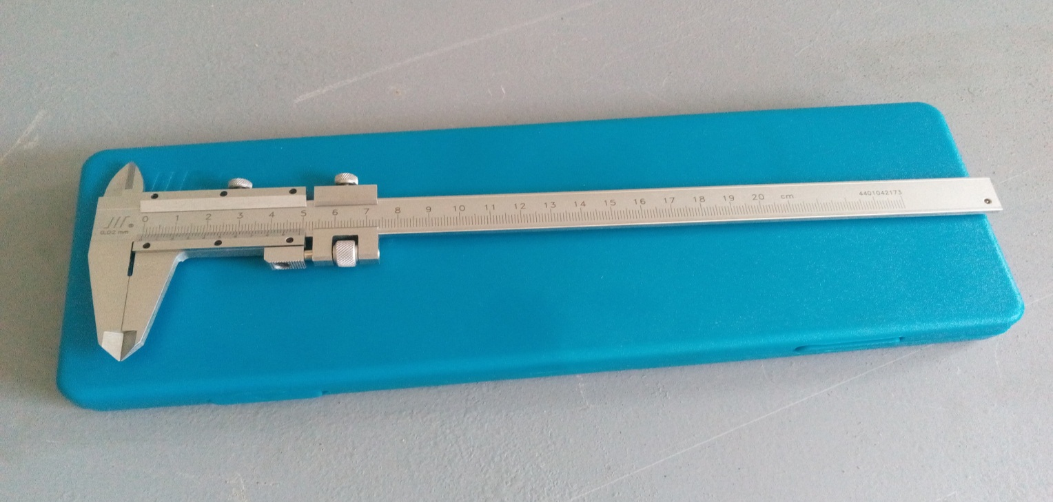
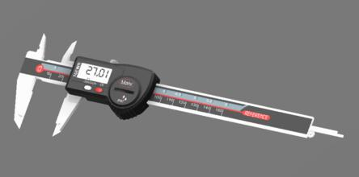
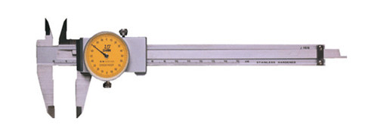
游标卡尺
是以毫米为计数单位，可以精确到丝(0.01mm)。可以用来测量内经、外径、和深度。

Slide 37
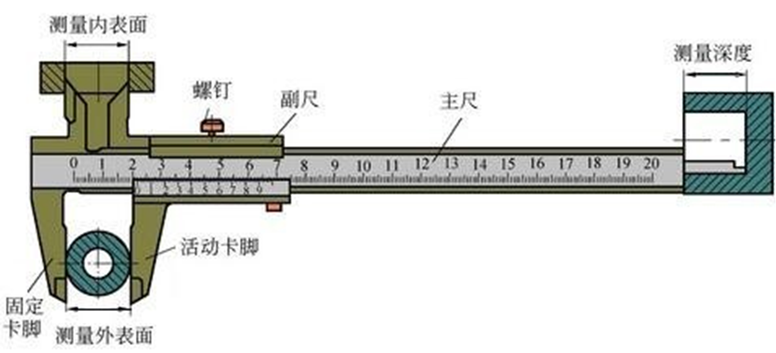
如何使用游标卡尺

Slide 38
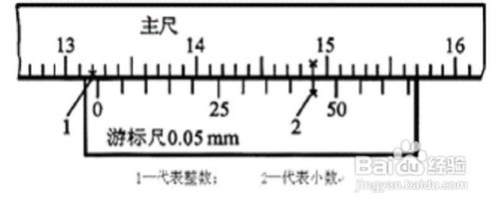
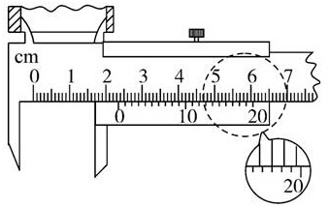
132.45 mm
2.385 cm

Slide 39
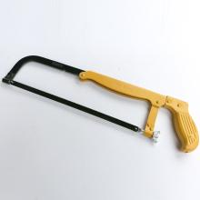
用作锯削金属的常用工具
8. 锯削工具
手锯

Slide 40
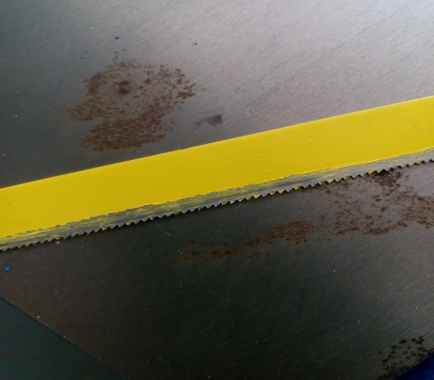
常用钢锯条分为粗、中、细3种，计算单位是英尺（25.4 cm）。每英尺内18齿为粗齿、24齿为中齿、32齿为细齿。
锯条
使用高碳钢或者低碳钢渗碳、渗氮、淬火制作
粗齿：常用于锯削铸铁和有色金属如（铜、铝）
中齿：常用于锯削钢件
细齿：常用于锯削韧性较大的低碳钢、不锈钢、及
管件和异型管件。

Slide 41
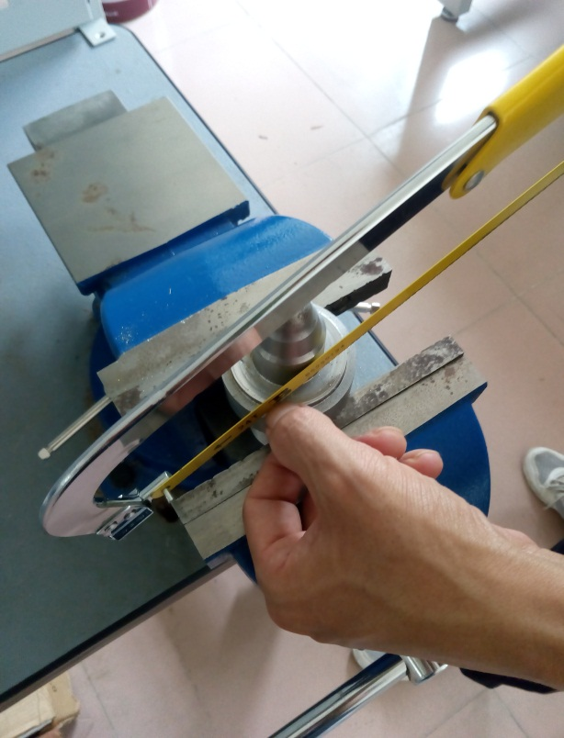
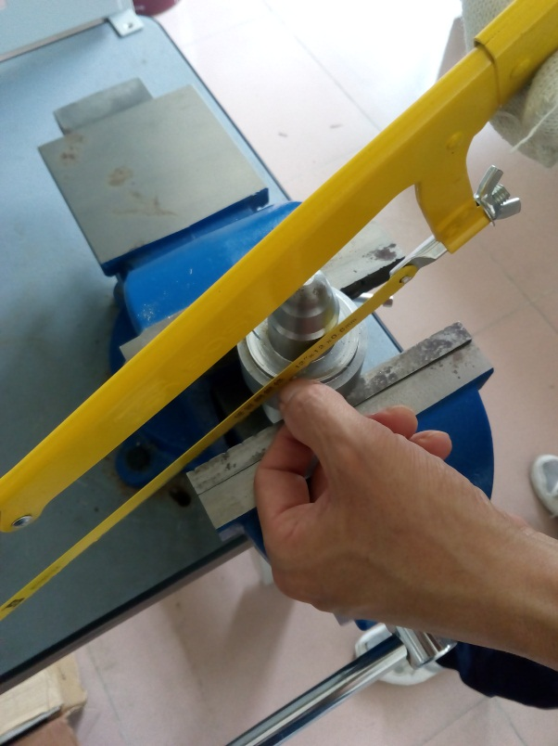
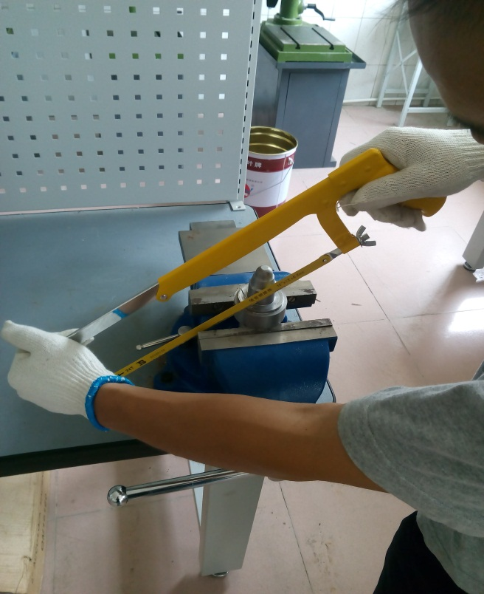
锯削动作示范

Slide 42
注意事项
不宜太紧，否则容易断锯条
不宜过快，每分钟30-60下
用锯条全长工作
快断时用力要轻，以免碰伤手臂
圆钢从起始一个方向锯到结尾
圆管锯到内壁处，转个方向再锯
锯薄板时用两块木板夹住

Slide 43
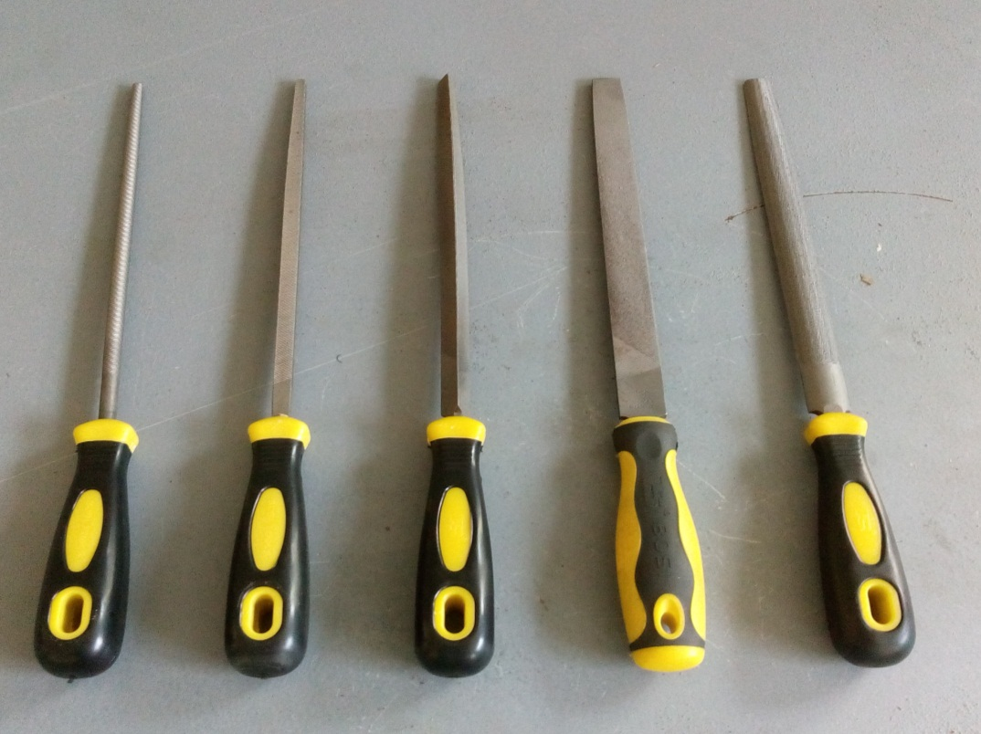
9. 锉削工具
锉刀
用作锉削金属的常用工具

Slide 44
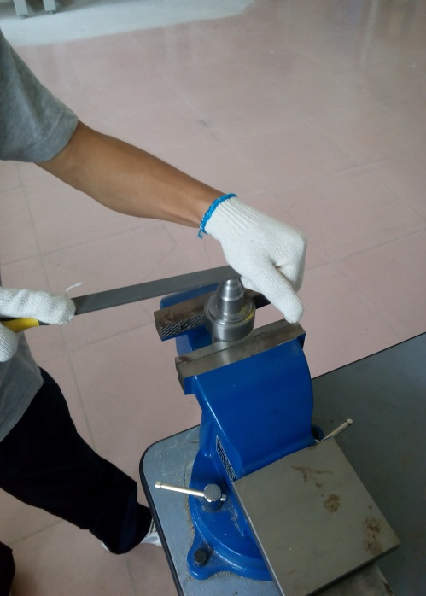
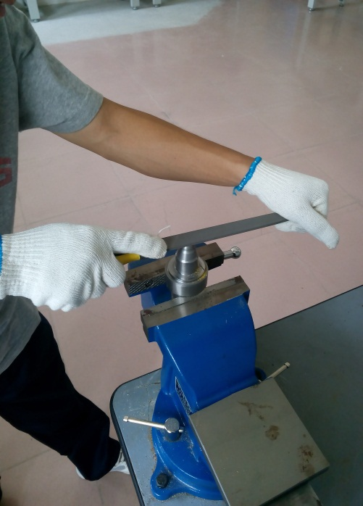
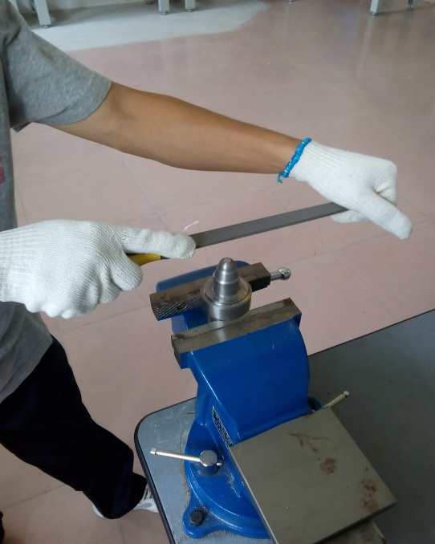
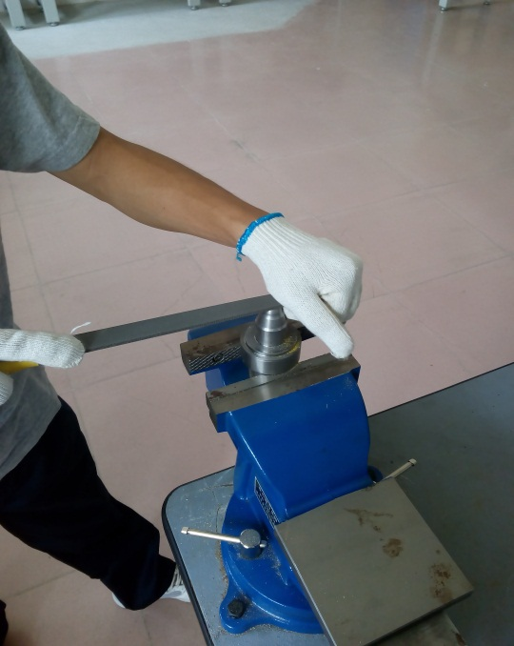
锉削动作示范

Slide 45
注意事项
锉刀必须装柄使用，以免刺伤手心
不要用新锉刀锉硬金属，淬火刚和白口铸铁
铸件上的硬皮和粘砂，应先用砂轮磨去然后再锉
锉削时不要用手摸工件表面，以免再锉时打滑
锉刀堵塞后，先用钢丝刷顺着螺纹方向刷去锉削
锉刀放置不应伸出工作台台面以外，以免碰落摔断或砸伤脚

Slide 46
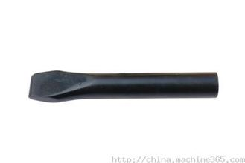
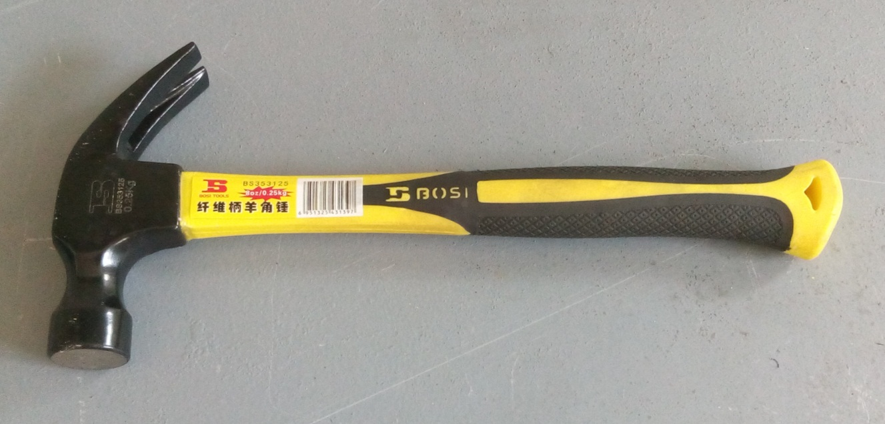
10. 其它工具
錾削工具
錾子
用来錾削 沟槽或凸出的余料
锤子
用作敲击样冲打点或錾子錾削等

Slide 47
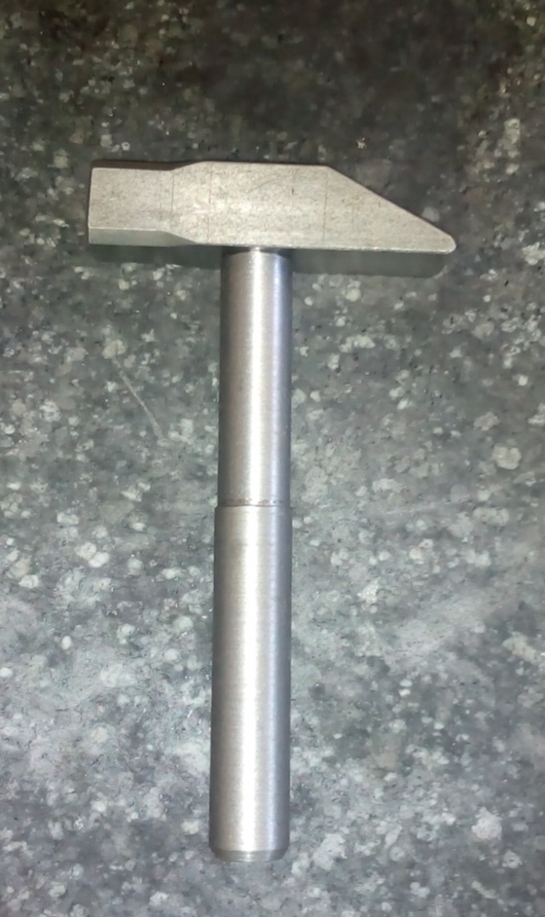
三、鸭嘴锤制作
木工常用锤子的一种，一头成楔形可用来敲击沟槽或角落内的钉子
鸭嘴锤的制作过程在钳工实训中，比较有代表性，包含了钳工的几乎所有基本操作。

Slide 48
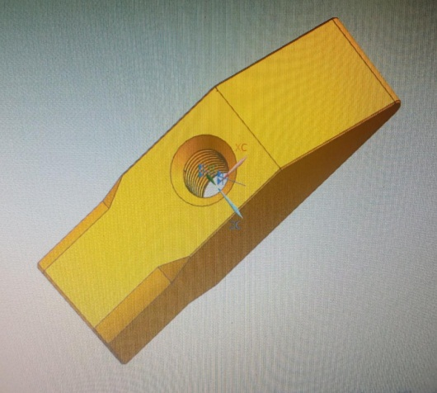
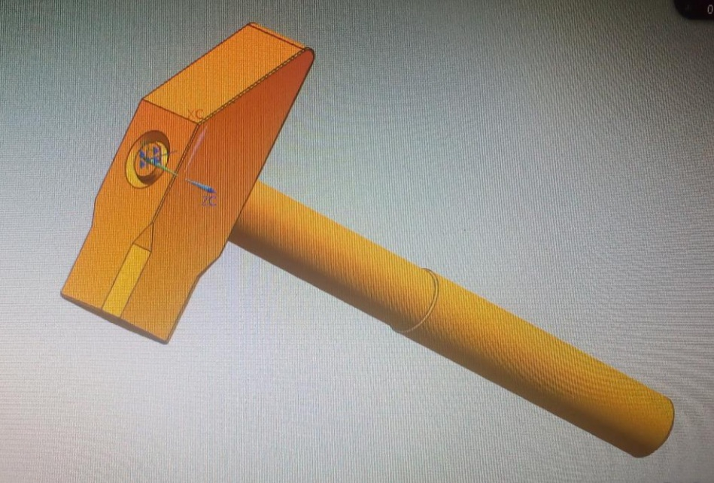
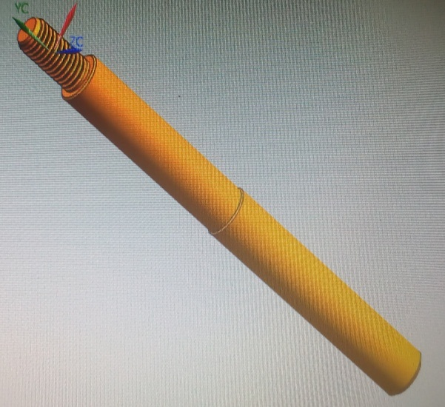
鸭嘴锤三维图形

Slide 49
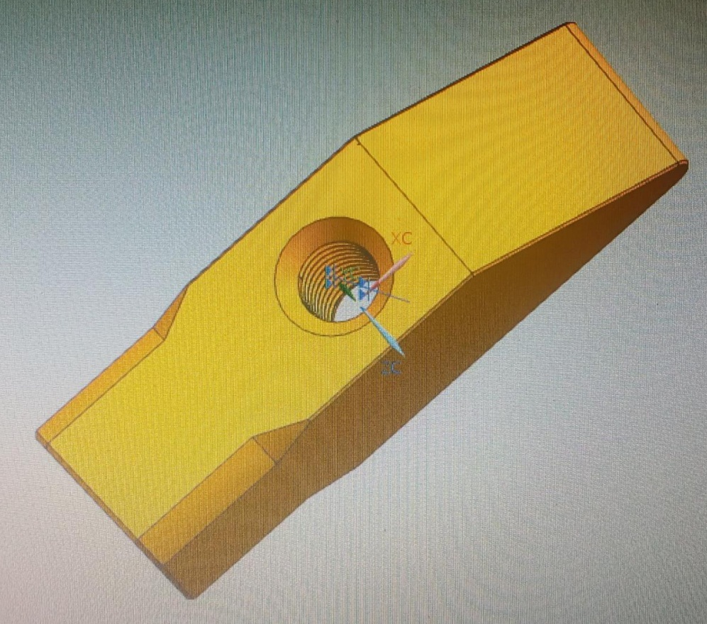
锤头加工工艺
钻孔 + 攻丝
锉削
划线+
锯削
+
锉削
锉削

Slide 50
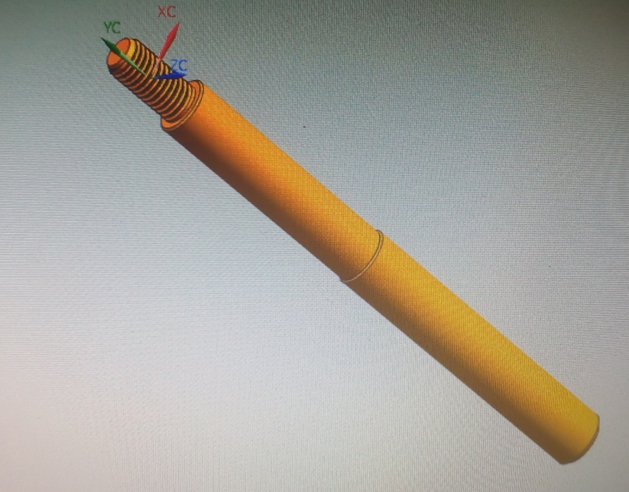
锤柄加工工艺
车削 + 板牙
车削
车削

